Slide 1




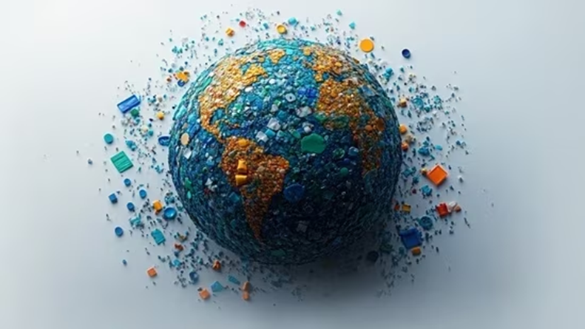

СТУДИЈА О МИКРОПЛАСТИЦИ И НАНО МАТЕРИЈАЛИМА У ИДЕНТИФИКОВАНИМ ПРОИЗВОДИМА
МИНИСТАРСТВО ЗАШТИТЕ ЖИВОТНЕ СРЕДИНЕ
Београд, 30. јануар 2025.

Slide 2
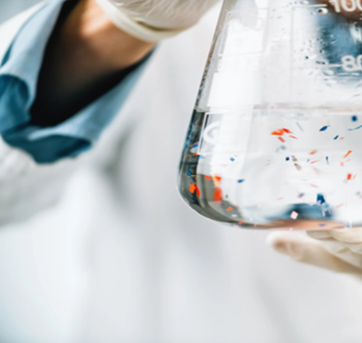
Циљ студије
Циљ студије је био да се обради употреба наменски додате микропластике у производима и смешама са посебним нагласком на:
микроперле, које се састоје од конвенционалне пластике (што подразумева синтетичке полимере који попримају чврсти облик на собној температури у окружењу)

Slide 3
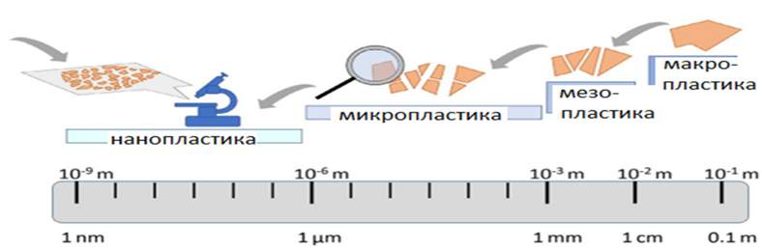
Термин микропластика
Односи се на мале, обично микроскопске, чврсте честице направљене од синтетичког полимера.
Ове честице су перзистентне у животној средини јер су веома отпорне на (био) деградацију.
Микропластика која се производи и користи у многим смешама које се стављају на тржиште назива се наменски додата.

Slide 4
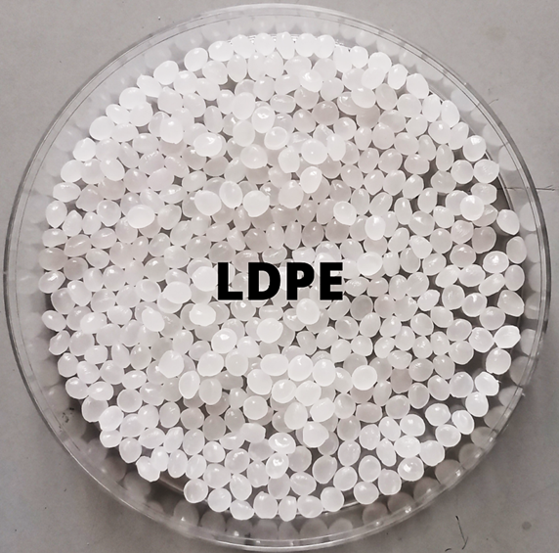
Микрочестице синтетичких полимера су чврсти полимери који испуњавају следеће услове:
(а) садржане су у честицама и чине најмање 1% масеног удела ових честица или чине непрекидну површину премаза на честицама;
(б) најмање 1% масеног удела честица из тачке испуњава било који од следећих услова:
- димензија честица није већа од 5mm;
- дужина честица (влакна) није дужа од 15 mm, а однос дужинe честица и пречника је већи од 3.

Slide 5
Наменски додата микропластика
„Наменски додата“ микропластика има различите техничке функције и користи се у различитим потрошачким, професионалним, пољопривредним и индустријским производима, укључујући:
- козметичке производе (производи који се испирају и остају на телу);
детергенти и производи за прање и чишћење (нпр. као инкапсулација мириса у детергентима за прање веша и омекшивачима, као и у производима за чишћење и полирање);
- пољопривреду и хортикултуру (у ђубривима и средствима за заштиту биља);
- боје, премази и мастила (за професионалну и опшу употребу);
- хемикалије које се користе у сектору нафте и гаса;
- грађевинарство;
- медицинске производе;
- медицинске апарате;
- суплементе у исхрани и др.

Slide 6
Најчешће коришћени полимери за производњу наменски додате микропластике у производима
Врста полимера | Скраћенице
Полиетилен | PE
Полиметил метакрилат | PMA
Политетрафлуороетилен | PTFE
Полиамид | PA ((PA 6, PA 6.6, PA 6.12, PA 12)
Полиуретан | PU
Кополимер стирена/акрилата | SA
Меламинско-формалдехидна смола | MF
Уреа-формалдехидна смола | UF
Полипропилен | PP
Полиакрилонитрил | PAN
Експандирани полистирен | EPS
Поли-ε-капролактон | PKL
Полиетилен терефталат | PET
Поликарбонат | PC

Slide 7
Преглед функција и области примене микропластике
Функционалност | Категорија производа
Абразивност /пилинг | Козметика, детергенти, индустријски абразиви за пескарење
Емулговање / суспендовање | Козметика, детергенти, боје
Контролисање ослобађање састојака | Фармацеутски производи (нанокапсуле), козметика, ђубрива, средства за заштиту биља, детергенти
Формирање филма | Козметика, средства за полирање
Повећање хемијске и механичке отпорности | Премази, боје, детергенти
Апсорпција | Пелене, апсорбери воде у пољопривреди и хортикултури
Повећање густине | Боје, козметика, детергенти
Постизање естетског ефекта | Козметика
Постизање опалесцентног ефекта | Козметика
Дисперговање | Боје, премази
Постизање антистаичког ефекта | Козметика / нега косе
Инкапсулирање | Фармацеутски производи (нанокапсуле), козметика, ђубрива, средства за заштиту биља, детергенти
Кондиционирање | Козметика / нега косе, тела
Употреба микропластике у производима утиче нa: емулзификацију, вискозитет, везивање, формирање филма и др.
Разноврсне функције су повезане са обликом честица и величином.
Веома је значајна функција наменски додате микропластике нарочито код идентификације безбеднијих алтернатива.
Преглед функција и категорија производа који садрже наменски додату микропластку:

Slide 8
Категорија | Поткатегорија | Примери производа | Полимери | Функције, величина и опсег | Потврђене величине микропластике
Козметички производи | Средства која се испирају са тела | Пилинг (тело, лице, руке) Производи за уклањање шминке Паста за зубе, гелови за избељивање зуба Дезодоранси Производи за тело, за уклањање длака (восак траке) Производи за бријање (креме, пене, лосиони) Производи за прање и чишћење косе (лосиони, шампони) Производи за бојење косе Производе за негу и улепшавање ноктију | Полиетилен Полиакриламид Поливинилпиролидон ПММА Полиуретан Полиакрилна киселина Полиамид (најлон-6,11) Полипропилен Поли (3 хидроксибутират) | (< 1 mm) пилинг, формирање филма, контола вискозитета, пудери, антистатички ефекат, постизање опалесцентног ефекта, (10-1000 nm) постизање естетског ефекта | Полиетилен (<315µm до < 1 mm) Полиуретан (200- 1250 µи) Најлон 11 (Полиамид-11) 150 µm Полилактична киселина <315 µm

Slide 9
Категорија | Поткатегорија | Примери производа | Полимери | Функције, величина и опсег
Козметички производи | Средства која остају на телу | Креме, емулзије, лосиони, гелови и уља за кожу, Маске за лице, Декоративни (енг. “make up") пудери, пудери за после купања, хигијенски пудери, Тоалетни сапуни, дезодорантни сапуни, Дезодоранси и антиперспиранси, Производи за учвршћивање косе, Производи за обликовање косе (коврџање, исправљање и фиксирање), Производи за кондиционирање Регенератори (лосиони, креме, уља), Производе за шминкање; Производи за примену на уснама; Производи за негу и улепшавање ноктију, Производи за заштиту од сунчевог зрачења, Производи за избељивање коже; Производи за тамњење коже без излагања сунцу. | Стирен/акрилат, кополимер, епоксидна смола, (DGEPBA), полиетилен, полиакриламид, поливинилпиролидон, PMMA, полиуретан , Политетрафлуороетилен (PTFE), полиакрилна киселина, полилактична киселина (PLA), акрилатес укрштени полимер, полиакрилонитрил, поликапролактон, поливинилбутирал, поли (3-хидроксибутират), полиетилен терефталат | формирање филма, (10-1000 nm) постизање естетског ефекта, постизање антистатичког ефеката, постизање опалесцентног ефекта суспендовање нпр. 2-7 µm честице изнад 170 nm (PAH-ови, стабилизатори,нпр. епоксидна смола пресвученa алуминијумским прахом )

Slide 10
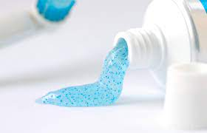
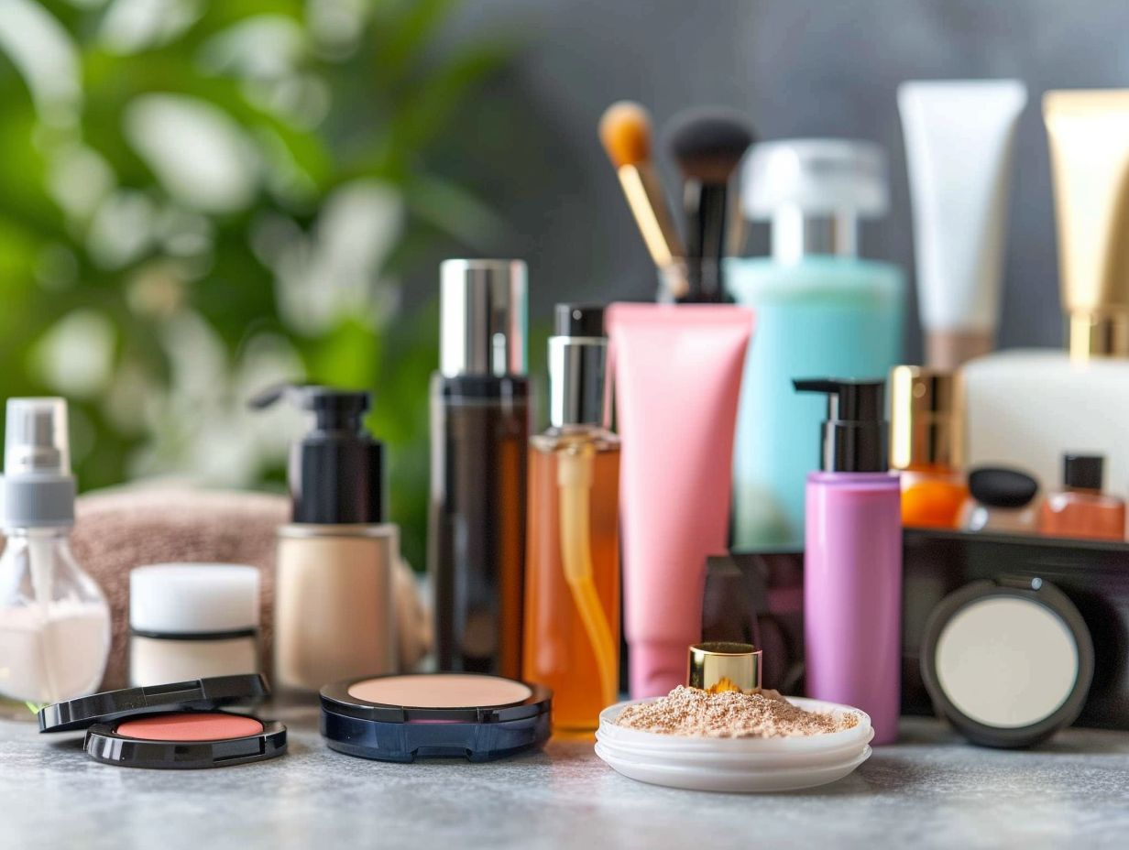
Категорија | Поткатегорија | Примери производа | Полимери | Функције, величина и опсег
Козметички производи | Суперабсорбери | Производи за медицинску инконтиненцију, Хигијенски улошци, пелене | Пливинилпиролидон Полиметил метакрилат PMMA | Апсорпција

Slide 11
Преглед детергената и средстава за прање и чишћење који садрже наменски додату микропластку
Категорија | Поткатегорија | Примери производа | Полимери | Функције, величина и опсег | Потврђене величине микропластике
Детергенти |  | производи за прање и чишћење, детергенти за прање веша, текстилна импрегнација | полиетилен, полиамид , поливинилпиролидон, PMMA, акрилати, PEG | (0,1-5 µm), инкапсулација (30-5000µm), повећање хемијске и механичке отпорности, апсорпцијa и формирање филма | полиуретан < 600µm, полиестер/полиамид, акрил, PMMA, PET, PE (200-320 µm)

Slide 12
Преглед производа у пољопривреди који садрже наменски додату микропластку
Категорија | Поткатегорија | Примери производа | Полимери | Функције, величина и опсег
Производи у пољопривреди | Средства за заштиту и исхрану биља | Ђубрива | Полиакрилонитрил, Поливинилпиролидон | Контролисано ослобађање премаза, везиво и агенс за комплексирање за заштиту усева, третман семена и премазивање
 | Средства за побољшање каратеристика земљишта | Зеолити | Полиакриламид, Полиакрилна киселина, Експандирани полистирен (ЕПС) | Адитиви за земљиште задржавање влага, аерација, порозност, стимулисање формације корена

Slide 13
Преглед производа у медицини и фармацији који садрже наменски додату микропластку
Категорија | Поткатегорија | Примери производа | Полимери | Функције, величина и опсег
Медицинска средства | Фармацеутска средства | Адитив у леку, сублингвална средства и шумеће таблете | Полиакрилна киселина, акрилат умрежени полимер, поликапролактон, полилактична киселина , поливинилпиролидон, PMMA, акрилонитрил- бутадиен-стирен | Средства за инкапсулацију за фармацеутске производе (контролисано ослобађање), биоадхезија, реологија модификација, суспендовање, емулговање Фармацеутске таблете/капсуле 3-30% тежине готовог производа, таблета, гранулација, побољшање оралне дезитеграције таблета...

Slide 14
Процена ризика
Приступ процени ризика прати оквир сличан оном који се користи за хемијске супстанце колико год је то могуће.
Коришћење утврђених метода за процену изложености (нпр. судбина у животној средини и модели трансфера, документи са сценаријима емисије, итд.) омогућава добро разумевање примењених метода, као и да су информације и технике које су коришћене подвргнуте значајној ревизији и регулаторној контроли (тј. методе и извори информација су прихваћени у контексту процене ризика од хемикалија).
Кључна карактеристика процене ризика је да се узима у обзир чињеница да микропластика није супстанце као таква, већ честица (састављена од полимера/смола).
Састав микропластичних перли и могућност да се заостали мономер, и/или други адитиви и агенси могу ослободити из самих честица значајно утичу на резултате процене ризика.
Процена ризика има две стране: опасност и изложеност.

Slide 15
Процена ризика – опасност
Опасност има два аспекта:
a) физичку опасност од уношења микропластике у организам
б) могуће токсичне ефекте дифузије било ког слободног мономера из полимера од којих су микроперле направљене, и адитива (укључујући стабилизаторе, антиоксиданте, пигменте) и/или супстанце које су адсорбоване на микрочестицама/микроперлама или инкапсулиране у њих (из производа или из околине).

Slide 16
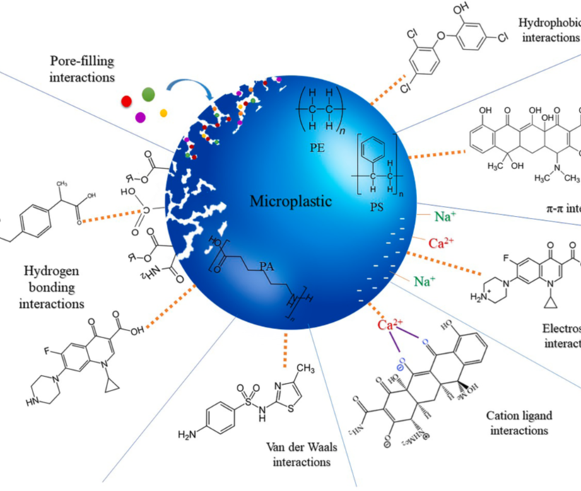

Slide 17
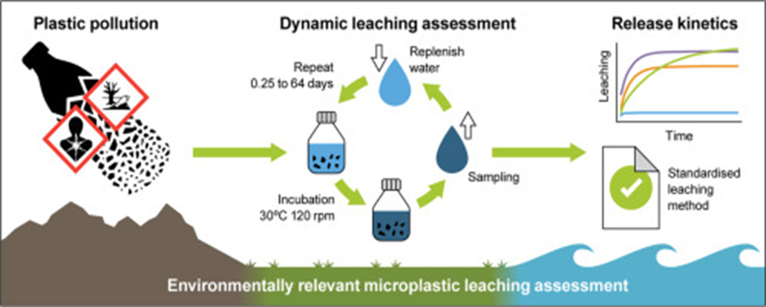
Процена ризика - изложеност
Што се тиче изложености, принцип процене је сличан оном који се користи за хемијске супстанце.
Заснива се на разумевању обрасца употребе производа који садрже релевантну микропластику и концентрацији перли у производима, од којих се количина (концентрација) микропластике која улази у (акватичну) животну средину може проценити.
Из тог разлога, приступ се ослања на коришћење модела система Европске уније за евалуацију супстанци (EUSES) за процену пута и трансфера микропластичних перли у животној средини.
Једноставним речима, EUSES користи информације о физичко-хемијским својствима супстанце и информације о ослобађању за различите типове производње и употребе обрађене за различите типове хемикалија за израчунавање концентрација супстанци у различитим деловима животне средине.
Улазне вредности обухватају информације о својствима супстанце, обиму употребе и начину употребе

Slide 18
Преглед оквира за процену ризика
Изложеност
Развој модела употребе
Потенцијално ослобађање супстанце из микрочестица
Судбина микрочестица у третману отпадних вода
Опасност
Физичке опасности микрочестица
Токсичне опасности микрочестица
Процена изложености
Судбина и концентрација (честице по јединици масе животне средине)
Ослобађање мономера и адитива,
Животне средина и човек преко животне средине.
Процена ризика
Анализа опција управљања ризиком

Slide 19
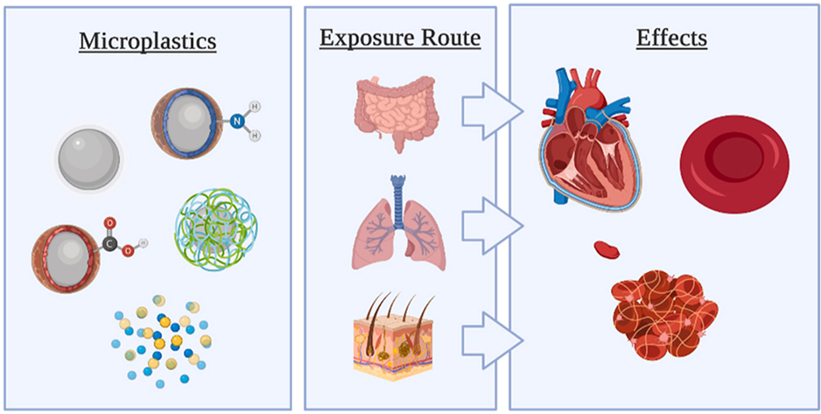
Ефекти по здравље људи
На основу специфичних истраживања о утицају микропластике на здравље људи, показало се да нпр. честице полистирена у опсегу <10μm при високим концентрацијама показују хемолитичка својства, односно разарају еритроците у крви.
Честице полистирена <5 μm имале су хемолитички ефекат >4% у односу на контролну групу.
Честице мање од еритроцита (6–8 μm у просеку) биле су хемолитичније и цитотоксичније при свакој концентрацији, показујући позитивну корелацију са укупном површином полистирена.
Ови експерименти су спроведени са немодификованим пластичним честицама, које представљају примарну микропластику
Постоје три кључна пута за улазак микропластике у људско тело:
удисање, ингестирање и контакт са кожом

Slide 20
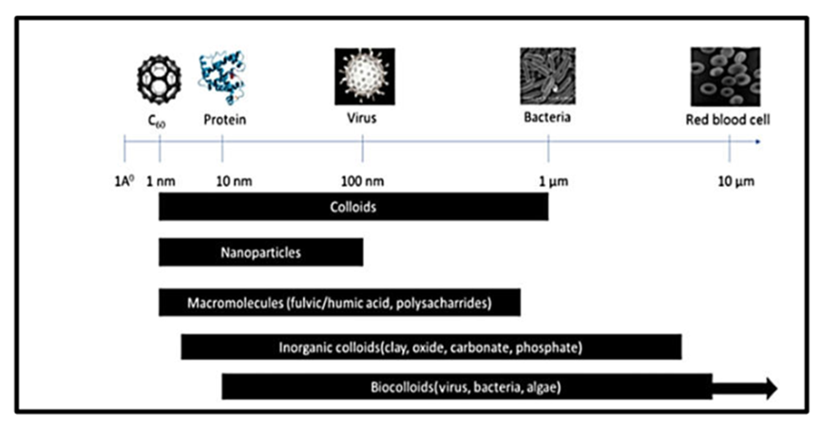
Наноматеријали
Наноматеријали су супстанце које поседују честице реда величине милијардитог дела метра.
Наноматеријали (НМ) добијају на значају у технолошким апликацијама због подесивих хемијских, физичких и механичких својства и побољшаних перформанси у поређењу са њиховим конвенционалним парњацима.
Електронска структура, реактивност и термичка и механичка својства имају тенденцију да се мењају када честице достигну наноскалу.
Нанотехнологијом, могу да се граде материјали и уређаји са контролом до нивоа атома и молекула.
У протекле две деценије било је извештаја о колоидима и наночестицама које је дизајнирала природа
Колоиди
Наночестице
Макромолекули (фулво/хуминске киселине, полисахариди)
Неоргански колоиди (глина, оксиди, карбонати, фосфати)
Биоколоиди (вируси, бактерије,алге)

Slide 21
Главне разлике између наноматеријала и конвенционалних материјала
Наноматеријали су честице чија је величина у опсегу од 1-100 nm најмање у једној димензији.
Њихове честице не можемо видети голим оком. Штавише, примери ових материјала укључују нанозиме, титанијум диоксид наночестице, графен итд.
Конвенционални материјали су честице које имају своју величину изнад 100 nm у свим димензијама.
Њихове честице се виде голим оком. Примери ових материјала укључују гипс, песак, шљунак, цемент, руду, шљаке, соли итд.

Slide 22
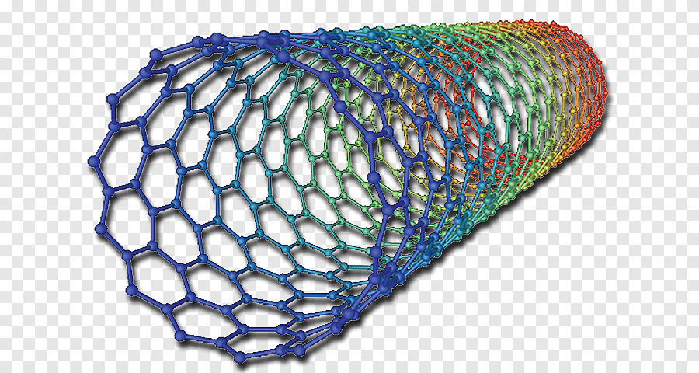
Наноматеријали
Како област нанотехнологије брзо расте, огромна количина НM која је произведена мора бити идентификована на основу структуре, облика, величине и хемијске синтезе како би се међусобно разликовали.
НM се могу разврстати у седам категорија:
  Угљенични наноматеријали
  Метални и метални оксидни наноматеријали
  Органски наноматеријали
  Нанокомпозити
  Керамички наноматеријали
  Полупроводнички наноматеријали
  Полимерни наноматеријали

Slide 23
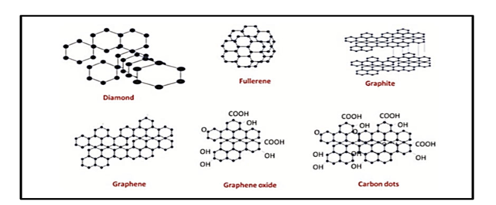
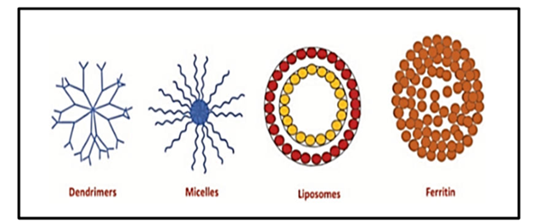
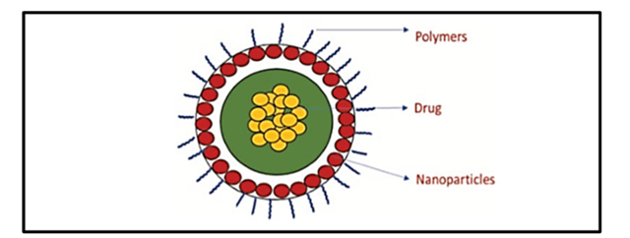
Наноматеријали
Наноматеријали на бази различитих форми угњеника
Различите врсте органских наноматеријала
Структура нанокомпозита

Slide 24
Примене и предности
Електроника: микроелектроника, дисплеји, складиштење података (дискови рачунара), батерије велике енергије, сензори високе осетљивости
Саобраћај и телекомуникације: ауто гуме, браници аутомобила,
Снимање слика: снимање скенирајућим микроскопом, AФM мерења за молекуларно препознавање,
Санација загађења
Елиминација загађивача: због њихове појачане хемијске активности, наноматеријали се могу користити као катализатори за реакцију са токсичним гасовима (као што је угљен моноксид и азот-оксид) у аутомобилским катализаторима
Ремедијација воде: наночестице гвожђа са малим садржајем паладијума су тестиране да трансформишу штетне производе у подземним водама у мање штетне крајње производе
Козметика
Премази: прозори који се „сами чисте“, материјали отпорни на огреботине, текстил (водоотпорне тканине отпорне на мрље
Материјали: изолациони материјали, нанокомпозити, боје,

Slide 25
Биомедицинске примене наноматеријала
Наноскеле: Нанофибер скеле се могу користити за регенерацију централног ћелијског нервног система и могуће друге органе
Антимикробни нанопрахови и премази: Одређени нанопрахови поседују антимикробна својства. Када ови прахови дођу у контакт са ћелијама E. coli, или других врста бактерија и вируса, преко 90% се убија у року од неколико минута
Биосепарација: Наноцевне мембране могу деловати као канали за високо селективни транспорт молекула и јона - могу користити за одвајање протеина.
Транспорт лекова: Способност наночестица да циљају и продиру до специфичних органа и ћелија -честице подешене да се разграђују у киселом микроокружењу, нпр као туморске ћелије или око места упале, ово омогућава специфичну или циљану испоруку лекова
Трансфекција гена:Ово својство се може користити за испоруку генетског материјала живе ћелије
Медицинско снимање:
Назална вакцинација: Носачи наносфера за вакцине
Третман токсичности локалних анестетика

Slide 26
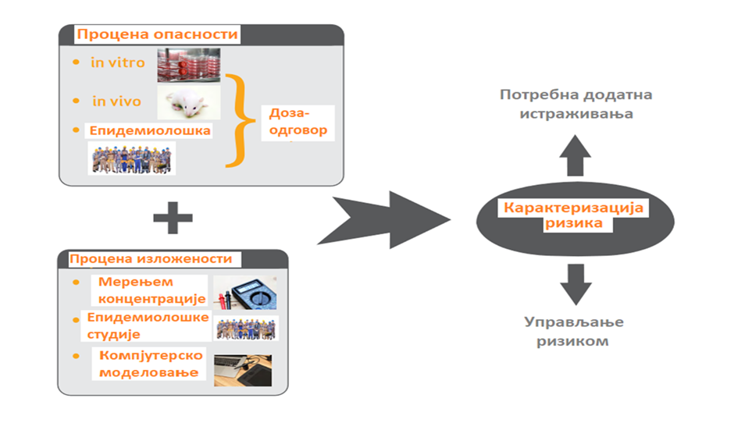
Процена ризика наноматеријала
Наноматеријали су у стању да се крећу у тело кроз плућа, гастроинтестинални тракт или кожу у циркулаторни и лимфни систем, а одатле у друга ткива и органе.
Ова способност кретања зависи највише од њиховог састава и величине. Због своје смањене величине, наноматеријали имају већу површину што повећава њихову хемијску реактивност
Процена ризика од наноматеријала треба да се заснива на чврстим подацима или проценама изложености, као што су измерене или очекиване концентрације и токсиколошки утицај на људе, животиње и животну средину.
Процена ризика од наноматеријала

Slide 27
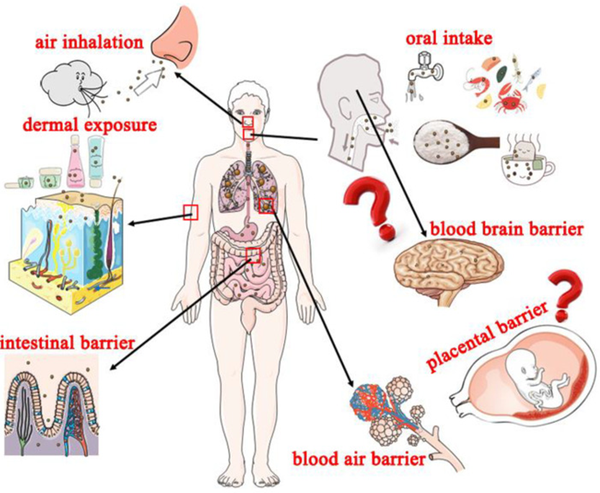
Путеви излагања и штетни ефекти нанопластике на људе

Slide 28
Закључак
Имајући у виду ограничена сазнања о токсиколошким и екотоксиколошким ефектима микро и нанопластике (наноматеријала) по здравље људи и животну средину, потребне су додатне свеобухватне студије, а нарочито у области експерименталних токсикошких испитивања доза/ефекат микро и нанопластике која користи у више временских тачака излагања, величине честица, различитог полимерног састава и испитивања у ћелијама различитих ткива је како би се јасније разумео утицај изложености микро и нанопластици по здравље људи.
Када се микропластика, синтетичка и целулозна микровлакна, опасне хемикалије, метали и микрозагађивачи доспу у воду и седимент и на крају улазе у морске ланце исхране. Стога је ургентно потребно на глобалном нивоу смањити изложеност водних ресурса пластичним материјалима што је један од кључних циљева будуће Конвенције о пластици.
Постоје студије које указују да акумулација пластичних остатака у пољопривредним земљиштима негативно утиче на физичко-хемијска својства земљишта и може угрозити производњу хране на дужи период у будућности.
Имајући у виду да се највећи део микропластике акумулира у отадном муљу из постојења за пречишћавање отпадних вода, постоји велика забринутост у вези наставка емисије микро и нанопластике из отадног муља који се користи на пољопривредном земљишту.

Slide 29


Београд, 30. јануар 2025.
МИНИСТАРСТВО ЗАШТИТЕ ЖИВОТНЕ СРЕДИНЕ
Хвала на пажњи!

